Slide 1

11 Anos
44ª REUNIÃO ORDINÁRIA
19/11/2019
CURITIBA – PR

Slide 2

11 Anos
  Pauta
HORÁRIO | PAUTA | RESPONSÁVEL
13:30 às 14:00 | Abertura e apresentação do novo Diretor de Desenvolvimento Econômico da SEPL – Rodrigo Martins | Valdemar Bernardo Jorge
14:00 às 14:30 | Apresentação do FOMENTA 2019: avaliação | Juliana Schvenger
14:30 às 14:45 | Assuntos Gerais e Encerramento | Plenária

Slide 3
11 Anos
22ª REUNIÃO PLENÁRIA
19/11/2019
CURITIBA – PR

Slide 4
11 Anos
  Pauta
HORÁRIO | PAUTA | RESPONSÁVEL
14:45 às 15:45 | Apresentação dos planos de ação do Painel de Gestão à Vista (prestação de contas) | Coordenadores dos Comitês Temáticos
15:45 às 16:30 | Apresentação do cronograma de ações para o primeiro semestre 2020 | Mario Doria e Amberson Bezerra da Silva
16:30 às 17:00 | Assuntos Gerais e Encerramento | Plenária

Slide 5
11 Anos
  Agenda
    Comitê Temático
    Racionalização Legal e Burocrática

Slide 6
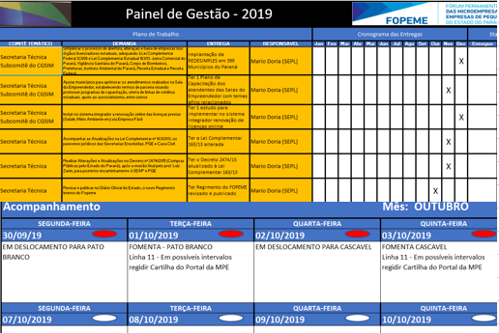
11 Anos
  Demandas da Secretaria Técnica
Simplificar o processo de abertura, alteração e baixa de empresas nos órgãos licenciadores estaduais, adequando à Lei Complementar Federal 123/06 e Lei Complementar Estadual 163/13: Junta Comercial do Paraná, Vigilância Sanitária do Paraná, Corpo de Bombeiros, Prefeituras, Instituto Ambiental do Paraná, Receita Estadual e Receita Federal.
Apoiar municípios para aprimorar os atendimentos realizados na Sala do Empreendedor, estabelecendo termos de parceria visando promover programas de capacitação, oferta de linhas de créditos estaduais, apoio ao associativismo, entre outros.
Incluir no sistema integrador a renovação online das licenças previas (Saúde, Meio Ambiente etc) via Empresa Fácil.
Serão tratados na próxima Reunião do Subcomitê do CGSIM

Slide 7
  Comitê Temático: Racionalização Legal e Burocrática
11 Anos
Fomentar a criação e legislação que possa gerar negócios conjuntos (Centrais de Negócios, Sociedade de Propósito Específico).
    Entrega: Ter 1 Legislação de incentivo para negócios conjuntos elaborada (a partir da regulamentação federal) – Prazo: out / 2019 – Resp.: Ercílio
ACOMPANHAMENTO
A regulamentação da Sociedade de Propósito Específico está tramitando no Congresso Nacional.

Slide 8
11 Anos
  Agenda
    Comitê Temático
    Tecnologia e Inovação

Slide 9
  Comitê Temático: Tecnologia e Inovação
11 Anos
Implementar nos municípios programas que favoreçam o estreitamento das relações Universidades / Instituição de Ciência e Tecnologia - Empresas fortalecendo o tripé educação - fomento - inovação.
    Entrega: Ter 1 modelo de Acordo de Cooperação – Prazo: nov / 2019 – Resp.: Paulo Parreira
ACOMPANHAMENTO
Desenho da rede estadual de ciência e tecnologia, com protótipo nas Universidades Estaduais do Paraná, onde haverá uma única porta de entrada dos empresários para acessar as diversas vocações de pesquisa do ecossistema de inovação.

Slide 10
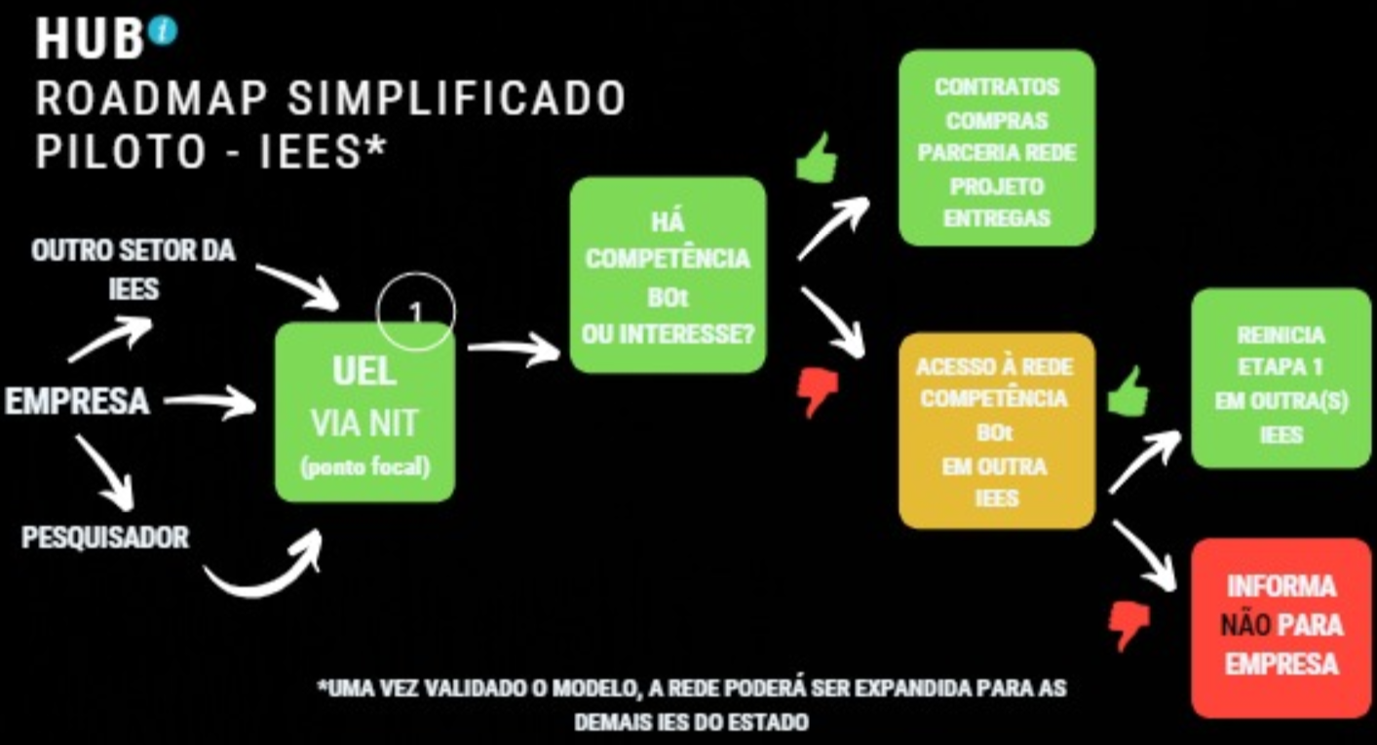
  Comitê Temático: Tecnologia e Inovação
11 Anos
Desenho da Rede

Slide 11
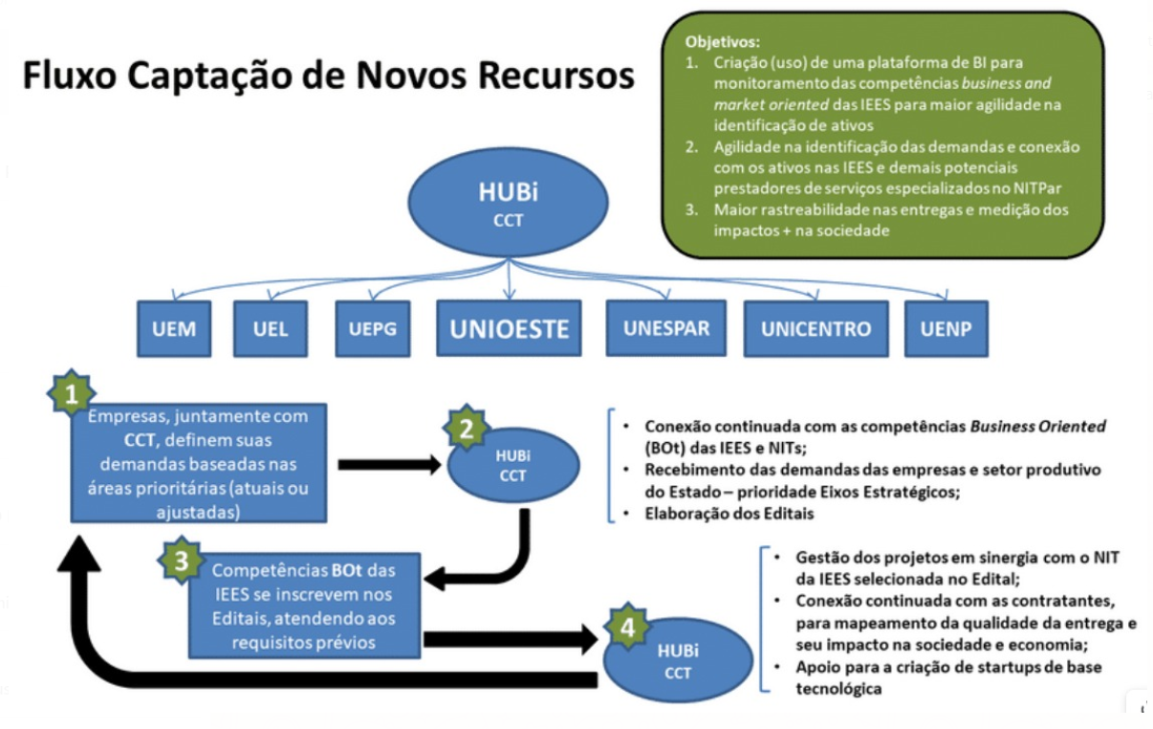
  Comitê Temático: Tecnologia e Inovação
11 Anos

Slide 12
  Comitê Temático: Tecnologia e Inovação
11 Anos
Estabelecer um amplo programa de capacitação / formação das micro e pequenas empresas e municípios, tais como: gestão da inovação, marco legal, fomento, elaboração de projetos e captação de recursos públicos e privados para inovação.
    Entrega: Ter 1 modelo de capacitação para MPE's podendo ser adequado ou criado – Prazo: out / 2019 – Resp.: Gilberto
ACOMPANHAMENTO

Slide 13
  Comitê Temático: Tecnologia e Inovação
11 Anos
Criar uma rede de pesquisa com ênfase nas vocações e potencialidades do território.
    Entrega: Ter 1 plataforma disponibilizada - Criação da Rede de Pesquisa – Prazo: dez / 2019 – Resp.: Marcos
ACOMPANHAMENTO
Mapeamento do ecossistema de inovação no Paraná concluído com base na pesquisa realizada pelo SEBRAE e FIEP em 2018. A partir deste mapeamento é necessário evoluir com a criação de uma plataforma de acesso rápido pelos empreendedores paranaenses em 2020.
CONCLUÍDO

Slide 14
11 Anos
  Agenda
    Comitê Temático
    Investimento, Financiamento e Crédito

Slide 15
  Comitê Temático: Investimento, Financiamento e Crédito
11 Anos
Ampliar a parceria das Sociedades de Garantia de Crédito com Instituições Financeiras, Prefeituras e Associações.
    Entrega: Ter 6 Termos de Parceria com Instituições Municipais – Prazo: nov / 2019 – Resp.: Fabiano
ACOMPANHAMENTO
Foi alterado o artigo 42 da Lei 163/2013. Desta forma o convênio está sendo elaborado e a previsão é para que seja assinado até o final de Dezembro/19.
O recurso a ser utilizado na parceria já foi destacado pelo Conselho do FDE, sendo a realização da despesa prevista no orçamento de 2020.

Slide 16
  Comitê Temático: Investimento, Financiamento e Crédito
11 Anos
Acompanhar o Regramento do Fundo de Aval Garantidor das Microempresas e Empresas de Pequeno Porte do Paraná – FAG/PR, Fundo de Capital de Risco do Estado do Paraná – FCR/PR e o Fundo de Inovação das Microempresas.
    Entrega: Ter 1 Regramento dos três Fundos: de Aval Garantidor, de Capital de Risco e de Inovação – Prazo: nov / 2019 – Resp.: Fabiano.
ACOMPANHAMENTO
O regramento do FAG encontra-se em análise pelas instâncias necessárias com previsão de publicação para dez/2019.
O regramento do FIME e FCR estão elaborados com previsão de entrega para o 1º semestre de 2020.

Slide 17
  Comitê Temático: Investimento, Financiamento e Crédito
11 Anos
Ampliar a política de microcrédito da Fomento Paraná.
    Entrega: Ter um volume mensal de R$ 5 milhões em contratação de microcrédito da FOMENTO PR
    – Prazo: dez / 2019 – Resp.: Fabiano
ACOMPANHAMENTO
De janeiro a outubro de 2019, foram liberados R$ 55 milhões.
O lançamento do Banco da Mulher em setembro de 2019 deve impulsionar ainda mais a procura.
CONCLUÍDO

Slide 18
11 Anos
  Agenda
    Comitê Temático
    Acesso a Mercados

Slide 19
  Comitê Temático: Acesso a Mercados
11 Anos
Adequar os editais à lei complementar 123/2006 e 147/2014, para aumentar a participação das micro e pequenas empresas nas compras públicas do estado.
    Entrega: Ter no mínimo 3 Editais adequados a LC 123/2006 – Prazo: set / 2019 – Resp.: Cleverson
ACOMPANHAMENTO
Redução das licitações desertas, por meio da divulgação e capacitação de fornecedores, inclusive por meio da transmissão online dos certames;
Resultado: 9 pregões presenciais, fomentando a economia local. Ex. Londrina com mais de 10 participantes.

Slide 20
  Comitê Temático: Acesso a Mercados
11 Anos
Padronizar o objeto de contratação dos termos de referência nos processos de compras públicas municipais por meio do GMS – Sistema de Gestão de Materiais e Serviços do Paraná.
    Entrega: Disponibilizar 1 Sistema com a especificação dos objetos de contratação das compras municipais (sistema GMS) Prever a divulgação – Prazo: dez / 2019 – Resp.: Cleverson
ACOMPANHAMENTO
Disponibilização do Sistema GMS – Sistema de Gestão de Materiais e Serviços, para os Municípios (5.200 objetos descritos, padronizados e catalogados).
CONCLUÍDO
https://compras.menorpreco.pr.gov.br/

Slide 21
  Comitê Temático: Acesso a Mercados
11 Anos
Incentivar a utilização do site Compras Paraná, na divulgação das boas práticas em compras públicas.
    Entrega: Ter 1 campanha de divulgação das boas práticas em compras públicas – Prazo: dez / 2019 – Resp.: Cleverson
ACOMPANHAMENTO
O site de Compras Paraná, integrado ao site da Administração, está preparado para receber a divulgação das boas práticas em compras públicas. Falta a campanha de divulgação;
Em andamento também a integração do site do Compras Paraná com os módulos de compras do site do SEBRAE Paraná.
http://www.administracao.pr.gov.br/Compras

Slide 22
  Comitê Temático: Acesso a Mercados
11 Anos
Elaborar Estudo Técnico do Planejamento de Compras Públicas do Estado do Paraná.
    Entrega: Ter 1 Estudo Técnico do Planejamento de Compras Públicas – Prazo: dez / 2019 – Resp.: Cleverson
ACOMPANHAMENTO
O assunto tem sido discutido com Cryslaine (TCE) e Zanin (Sebrae) e o estudo técnico deve ser apresentado até dezembro.

Slide 23
  Comitê Temático: Acesso a Mercados – GT Exportação
11 Anos
Apoiar e auxiliar tecnicamente na criação de uma Loja Virtual de Comércio de produtos das Micro e Pequenas Empresas Paranaenses e disponibilizado também em idioma inglês.
    Entrega: Ter 1 Sistema MarketPlace com Lojas implantadas – Prazo: out / 2019 – Resp.: Michel
ACOMPANHAMENTO

Slide 24
  Comitê Temático: Acesso a Mercados – GT Exportação
11 Anos
Repassar todo o processo de exportação de pequenos negócios, para levantar os gargalos e buscar soluções, através do GT Exportação, em andamento no Comitê Temático Acesso a Mercado.
    Entrega: Ter 1 Processo de Exportação elaborado – Prazo: set / 2019 – Resp.: Klaus
ACOMPANHAMENTO
Fomentar a exportação dos pequenos negócios no Paraná; identificados os primeiros gargalos, ex.: falta de informações sobre como exportar, com base na pesquisas realizadas pela FIEP e FGV em 2018.
Criado links de consulta para pequenos negócios exportadores.
www.fopeme.pr.gov.br/arquivos/File/Central_de_apoio_segmento_internacional_links.pdf

Slide 25
11 Anos
  Agenda
    Demandas da
    Secretaria Técnica

Slide 26
11 Anos
  Demandas da Secretaria Técnica
Criar uma política de desenvolvimento territorial para o Estado do Paraná, com o intuito de promover, sensibilizar e articular com a comunidade local, para a importância de organizar-se.
    Entrega: Ter uma Política de Desenvolvimento Territorial elaborada – Prazo: nov / 2019 – Resp.: Zampieri
ACOMPANHAMENTO

Slide 27
11 Anos
  Demandas da Secretaria Técnica
Acompanhar as Atualizações na Lei Complementar nº 163/2013, os pareceres jurídicos das Secretarias Envolvidas, PGE e Casa Civil.
    Entrega: Ter a Lei Complementar 163/13 alterada – Prazo: nov / 2019
ACOMPANHAMENTO
Foi devolvida a SEPL pedindo esclarecimentos e reencaminhada em 13/11/2019 via Protocolo 16208977-3

Slide 28
11 Anos
  Demandas da Secretaria Técnica
Realizar Alterações e Atualizações no Decreto nº 2474/2015 (Compras Públicas pelo Estado do Paraná), após a revisão final pelo prof. Luiz Zanin, para posterior encaminhamento à SEAP e PGE.
    Entrega: Ter o Decreto 2474/15 alterado, regulamentando o capítulo de Acesso a Mercados da Lei Complementar 163/13 – Prazo: nov / 2019
ACOMPANHAMENTO
Deveremos aguardar a aprovação da alteração da LC nº 163/2013; Esta demanda será trabalhada em 2020.

Slide 29
11 Anos
  Demandas da Secretaria Técnica
Revisar e publicar no Diário Oficial do Estado, o novo Regimento Interno do Fopeme.
    Entrega: Ter Regimento do FOPEME revisado e publicado – Prazo: out / 2019
ACOMPANHAMENTO
Regimento aprovado e tramitando via Protocolo para publicação no Diário Oficial do Estado.

Slide 30
11 Anos
  Demandas da Secretaria Técnica
Elaborar material de orientação sobre o FOPEME e o Portal Paranaense das MPE's.
    Entrega: Ter 1 material orientativo sobre o FOPEME e o Portal Paranaense – Prazo: out / 2019
ACOMPANHAMENTO
Folder do FOPEME entregue;
Folder do Portal Paranaense da Micro e Pequena Empresa entregue.
CONCLUÍDO

Slide 31
11 Anos
  Demandas da Secretaria Técnica
Renovar o acordo entre Tribunal de Contas, FOPEME e SEBRAE/PR.
    Entrega: Ter 1 Acordo de Cooperação revisado e renovado – Prazo: out / 2019
ACOMPANHAMENTO
Redação do acordo concluída;
Aguardando agenda para assinatura;
Acordo atual vigente.
Agendada reunião em 21/11/19 no TCE, para finalizar o Acordo de Cooperação e para elaboração do novo calendário de capacitações para 2020.

Slide 32
11 Anos
  Demandas da Secretaria Técnica
Sistematizar a participação entre o FOPEME e os Comitês Territoriais e vice-versa.
    Entrega: Ter 1 processo de participação entre FOPEME e os Comitês Territoriais e vice-versa mapeado e sistematizado – Prazo: dez / 2019
ACOMPANHAMENTO

Slide 33
11 Anos
  Pauta
HORÁRIO | PAUTA | RESPONSÁVEL
14:45 às 15:45 | Apresentação dos planos de ação do Painel de Gestão à Vista (prestação de contas) | Coordenadores dos Comitês Temáticos
15:45 às 16:30 | Apresentação do cronograma de ações para o primeiro semestre 2020 | Mario Doria e Amberson Bezerra da Silva
16:30 às 17:00 | Assuntos Gerais e Encerramento | Plenária

Slide 34
11 Anos
  Agenda
    Cronograma de Ações para o Primeiro Semestre do 2020
As ações do Painel de Gestão, não concluídas, automaticamente passam para 2020.
Poderão ser incluídas novas ações.
O Painel de Gestão 2020 terá uma coluna a mais: “indicador de transformação”.

Slide 35
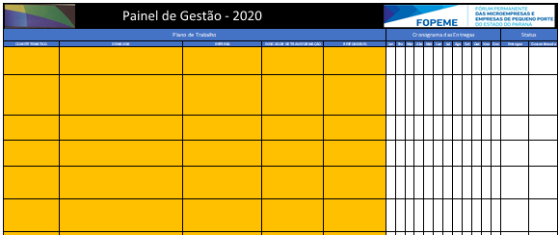






11 Anos
  Agenda

Slide 36
11 Anos
  Pauta
HORÁRIO | PAUTA | RESPONSÁVEL
14:45 às 15:45 | Apresentação dos planos de ação do Painel de Gestão à Vista (prestação de contas) | Coordenadores dos Comitês Temáticos
15:45 às 16:30 | Apresentação do cronograma de ações para o primeiro semestre 2020 | Mario Doria e Amberson Bezerra da Silva
16:30 às 17:00 | Assuntos Gerais e Encerramento | Plenária

Slide 37
11 Anos
OBRIGADO !
Fórum Permanente das Microempresas e Empresas de Pequeno Porte do Estado do Paraná – FOPEME
Secretaria Técnica
www.fopeme.pr.gov.br

